Slide 1



车险出单 就用新掌中保！
全新掌中保，不止快一点
泛华保网电子商务有限公司

Slide 2

电脑、手机、微信多版合璧 随心所欲
无需下载APP，关注微信或网页登陆掌中保，即可报价出单。也可以下载掌中保APP，享受更畅快的出单体验。无论何时何地，都能通过电脑、平板或手机登陆掌中保，随时随地展业、赚取高额收益！

Slide 3
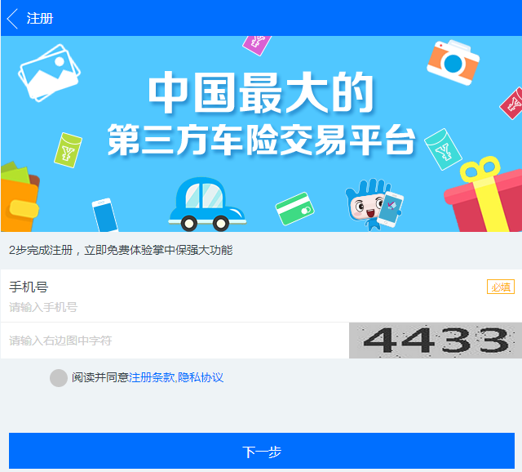
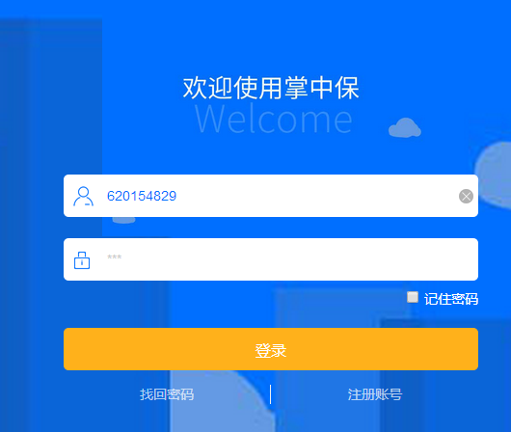
注册用户、试用用户，均可使用
泛华已有代理人工号的用户，使用工号即可登录掌中保。
非泛华注册用户，可使用手机号在线注册，即刻使用掌中保。
正式用户和非正式用户可享受的功能，根据各机构运营方案，可差异化配置。

Slide 4

秒级极速报价，7*24小时自动报价!
输入车牌或拍照上传证件，基本无须手工输入车辆信息、投保信息等，即可快速获得多家公司精确报价。
无论家庭自用车、营运车、特种车，皆可投保出单！

Slide 5
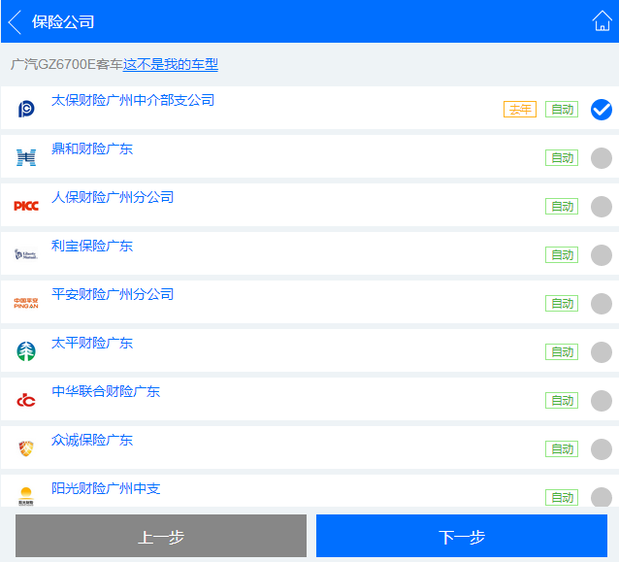
众多保险公司，随心选择
不同地区的用户登陆掌中保可见到不同的供应商。
支持保险公司专属定制版配置。
保险公司排序可根据机构的运营方案做调整。
全方位实现各机构、地区、用户的个性化。

Slide 6
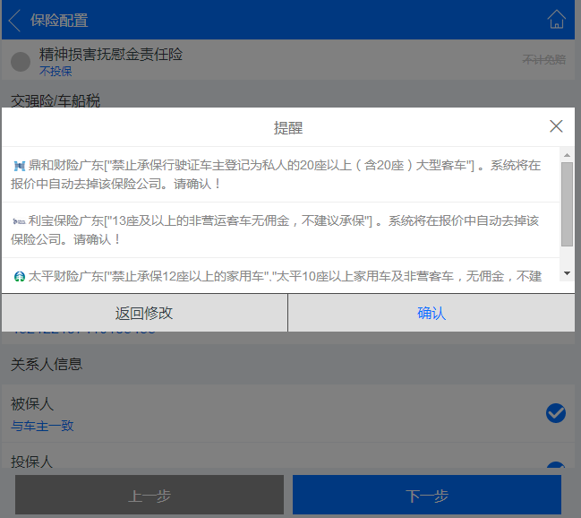
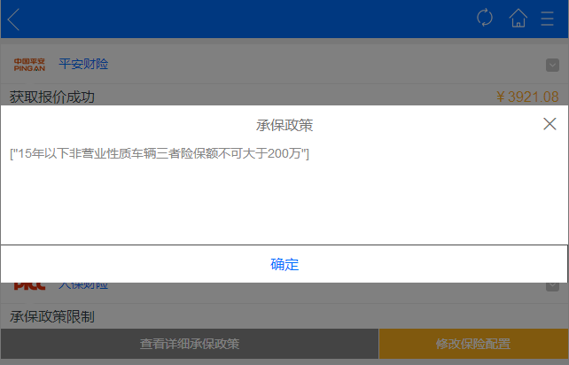
无法承保的业务，自动提醒
根据用户选择的保险公司和提交的投保方案，匹配不同的承保规则，智能化的识别是否可投保，是否限制投保。
用户无须等待，机构无须人工参与。

Slide 7
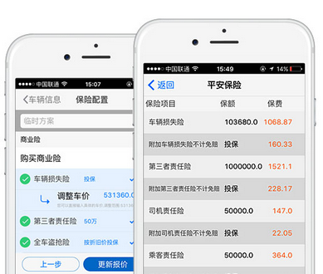
投保方案，想改就改
用户获得精确报价后，可修改投保方案 ，报价立即更新。
获得精确报价后，可再次调整险种或保额，保存后报价立即更新！

Slide 8
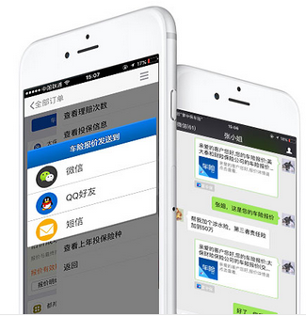
详细报价 一键转发客户
掌中保可以生成电子报价单，并通过微信、QQ或短信转发客户。
客户点击发过来的链接，即可查阅多家公司的详细价格。

Slide 9



不用垫付，客户现场刷卡直接付
手机安装掌中保一秒变身POS机，可以让客户现场投保、现场刷卡支付，降低资金风险。还有多种在线支付方式任你选，支持20多家银行储蓄卡和信用卡，电脑、手机都能轻松支付。

Slide 10
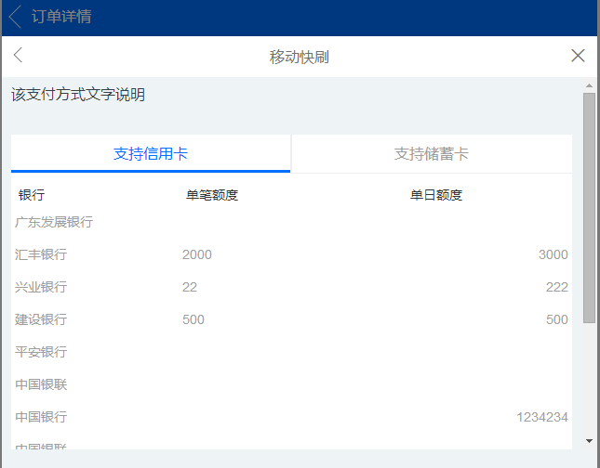
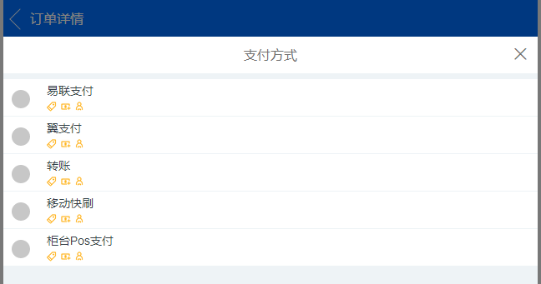
不同支付方式，支持不同用户习惯
支付方式支持按照供应商配置，不同的供应商配置不同的支持方式。
支付方式的排序可以根据机构的运营方案随时做调整。

Slide 11
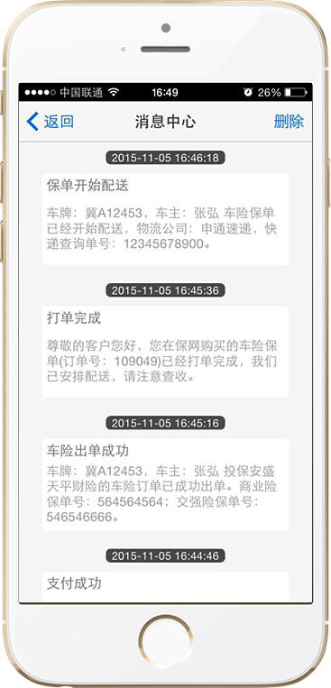
随时随地出单，坐等保单配送
PM2.5、狂风暴雨、炎热高温、大塞车、怎么办？
无论身在何处，只要手机或者电脑登陆掌中保即可报价出单。安坐家中即可展业，坐等保单派送上门或快递客户。现在做业务再也不用满大街跑了。

Slide 12
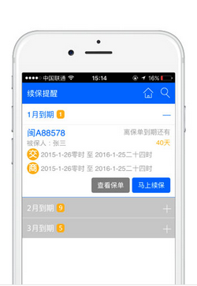
续保提醒 业务管理更轻松
客户投保记录永久保存，电脑手机随时查。保单到期前自动提醒。
续保提醒时间可自定义，满足用户的个性化管理需求。

Slide 13

Thank You ！

